Slide 1
স্বাগতম
মোঃ ইব্রাহীম
সিনিয়র শিক্ষক
মাধবপুর দরগাহ বাড়ী পৌর দাখিল মাদ্রাসা
মাধবপুর, হবিগঞ্জ ।
01732-554596

Slide 2
বাংলাদেশ ও বিশ্ব পরিচয়
শ্রেণী – ৯ম
ষষ্ঠ-অধ্যায়

Slide 3
এই পাঠ শেষে শিক্ষার্থীরা
১। রাষ্ট্র কি তা বলতে পারবে ।
২। রাষ্ট্রের উপাদান গুলো সনাক্ত করতে পারবে ।

Slide 4
রাষ্ট্র হলো বহু সংখ্যক ব্যক্তি নিয়ে গঠিত এমন এক জনসমাজ ,যারা নির্দিষ্ট ভুখন্ডে স্থায়ীভাবে বসবাস
করে ,যা বহিশক্তির নিয়ন্ত্রণ হতে মুক্ত এবং যাদের একটি সুসংগঠিত সরকার আছে, যে সরকারের প্রতি ঐ জনসমাজ স্বভাবতই অনুগত।
অধ্যাপক গার্নার।

Slide 5
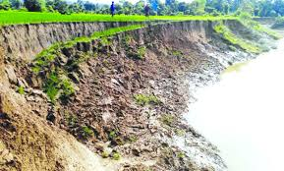
ভূ-খন্ড

Slide 6
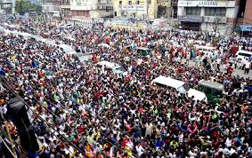
জনসংখ্যা

Slide 7
সরকার

Slide 8
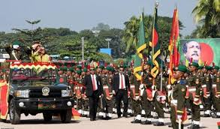
সার্ভভৌমত্ব

Slide 9
বাড়ির কাজ
১-বাংলাদেশের একটি মানচিত্র একে আনবে।

Slide 10
ধন্যবাদ

